Slide 1
서울 미세먼지 분석
CJo
임의순 1926101
박시온 2026028
노현수 2026022
안정우 2026047

Slide 2
데이터셋 선택 및 문제 정의
서울 미세먼지가 갈수록 심각해져 환경 분석을 위해 선택
서울 데이터 광장의 자료에 따라 공기 오염의 요인 분석 및 농도 측정
이를 바탕으로 미세먼지 예측 가능

Slide 3
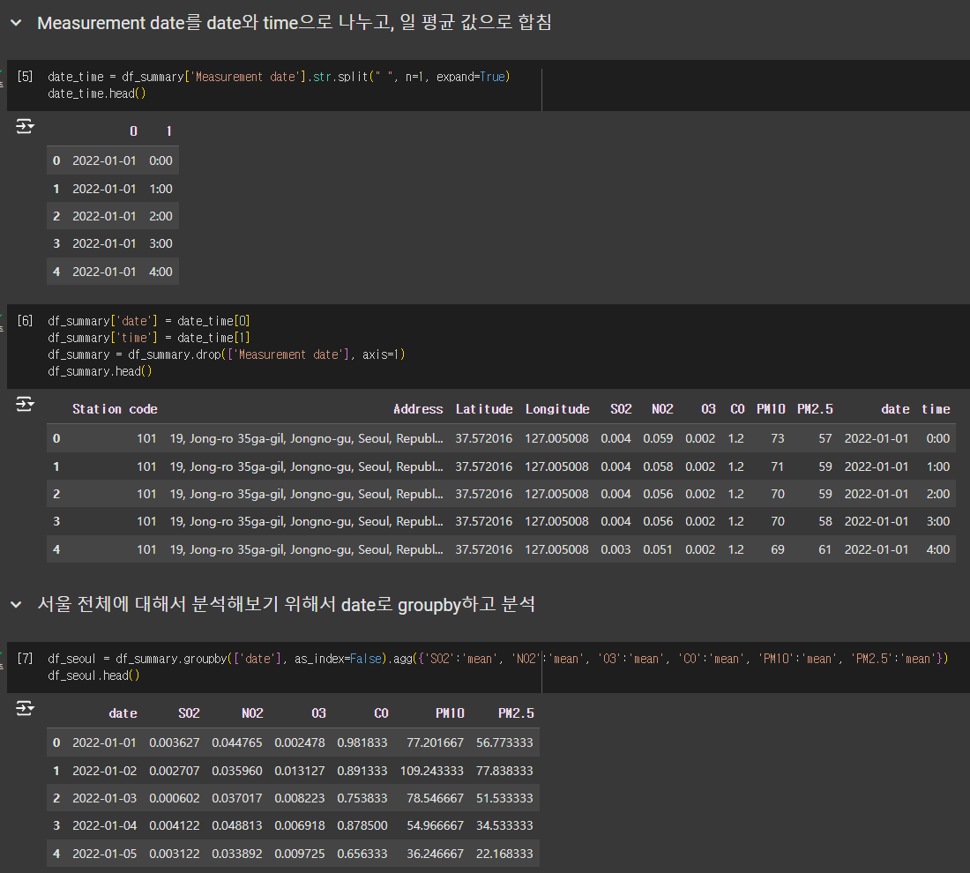
데이터 전처리
데이터 정제 및 누락된 값 처리
Measurement date를 date와 time으로 나누고, 일 평균 값으로 합함
서울 전체에 대해서 분석해보기 위해서 date로 groupby하고 분석

Slide 4
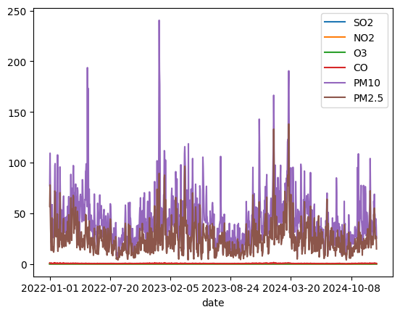
정제 결과

Slide 5
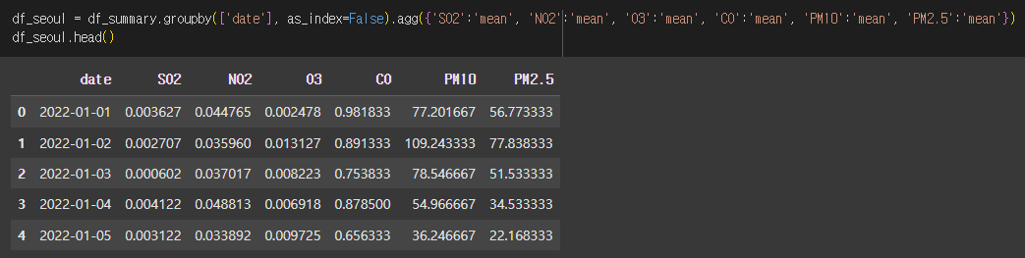
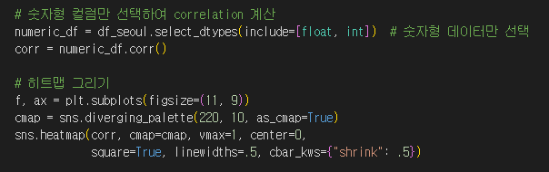
데이터 변환
데이터 변환
1. 위에서 groupby를 사용하여 날짜별로 데이터를 집계하고, 분석 가능한 형태로 변환
2. 상관관계 분석(corr) 및 히트맵 시각화를 통해 주요 변수 간의 관계를 파악

Slide 6
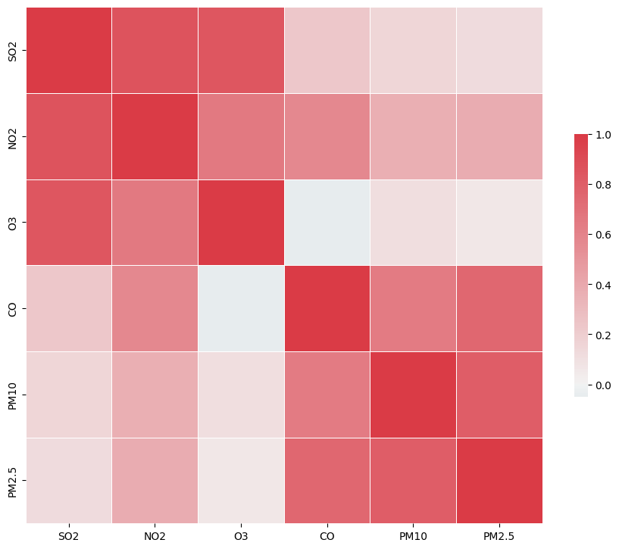
변환 결과
SO2 (이산화황): 화석 연료의 대기 오염 물질
NO2 (이산화질소): 자동차 배기가스와 산업 활동
O3 (오존): 지표면 근처 2차 오염물질
CO (일산화탄소): 불완전 연소로 인해 발생하는
유독 가스
PM10 (미세먼지): 지름이 10마이크로미터 이하인
작은 입자상 물질
PM2.5 (초미세먼지): 지름이 2.5마이크로미터
이하인 더 작은 입자상 물질

Slide 7
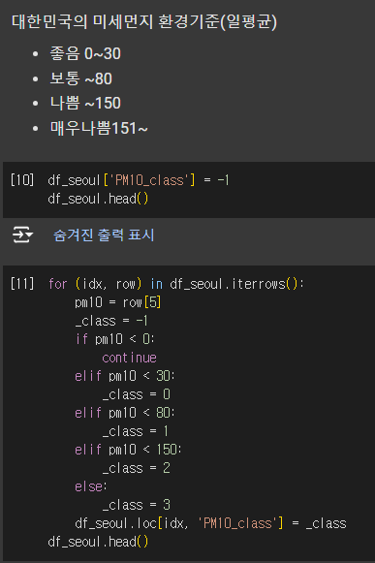
특성 엔지니어링
특성 엔지니어링:
PM10 농도를 기준으로 미세먼지 상태를 4개 등급(좋음, 보통, 나쁨, 매우나쁨)으로
구분하는 새로운 열(PM10_class) 생성

Slide 8
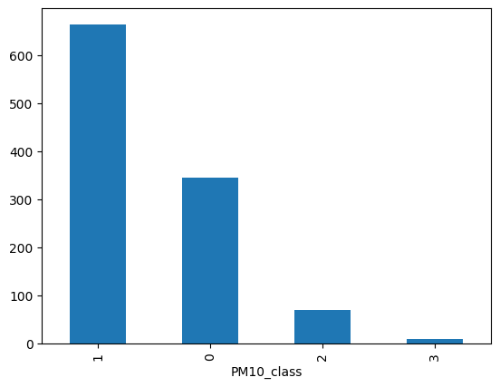
엔지니어링 결과
0 : 좋음
1 : 보통
2 : 나쁨
3 : 매우 나쁨

Slide 9
모델링 과정 (알고리즘, 분류모델)
의사결정 나무 (Decision Tree Classifier)
특징
직관적이고 빠르게 동작, 데이터의 구조를 이해하기 쉬움.
여러 결정 나무의 앙상블을 통해 과적합을 방지하고, 강력한 성능 제공.
부스팅 알고리즘을 사용하여 성능 향상.
단점
과적합 가능성. 랜덤 포레스트 (Random Forest Classifier)
훈련 시간이 오래 걸릴 수 있음. XGBoost Classifier
하이퍼파라미터 조정이 필요.

Slide 10
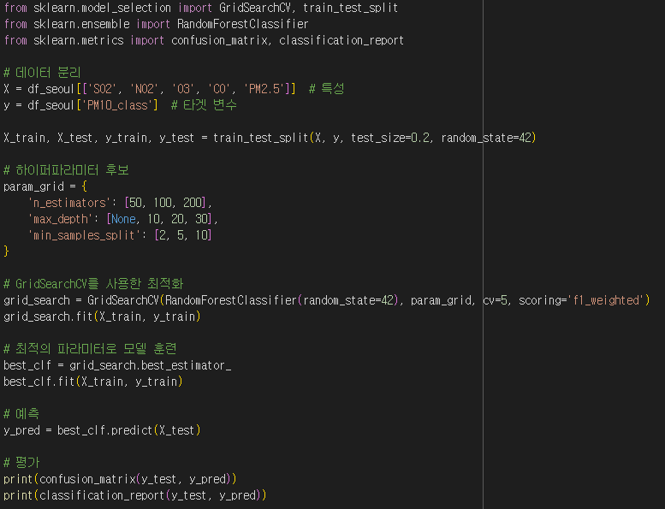
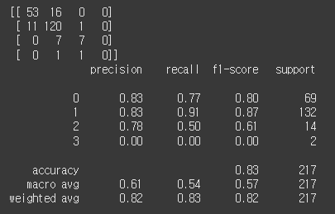
튜닝 기법 (GridSearchCV 하이퍼파라미터 튜닝)

Slide 11
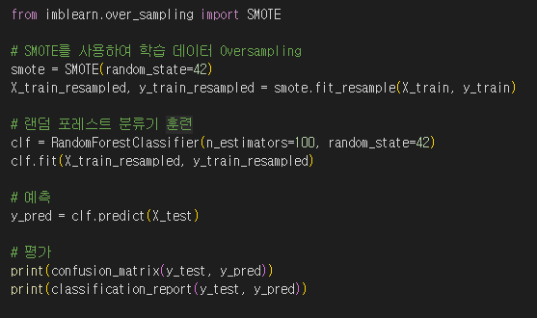
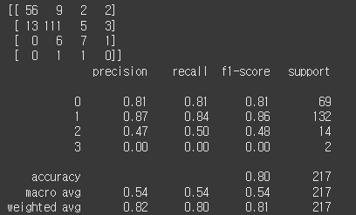
최적화 수행 (SMOTE)
SMOTE를 통해 Oversampling을 수행하려면 추가적인 전처리 단계가 필요
기존 데이터 분리 후 Oversampling을 수행한 데이터를 사용하도록 코드를 수정

Slide 12
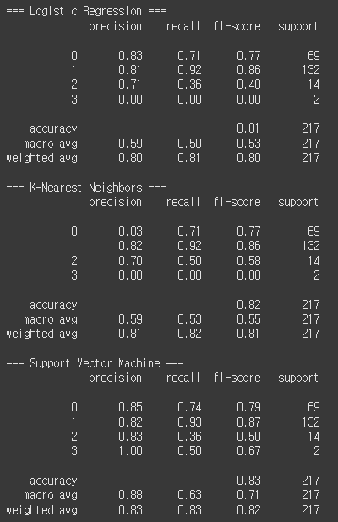
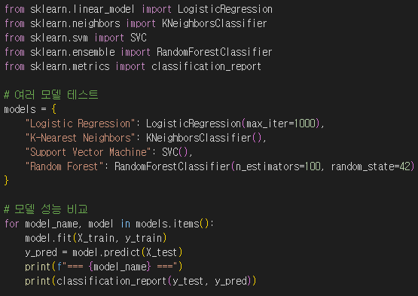
성능 비교
로지스틱 회귀 (LogisticRegression)
K-최근접 이웃 (KNeighborsClassifier)
서포트 벡터 머신 (SVC)
기타 적절한 분류 알고리즘

Slide 13
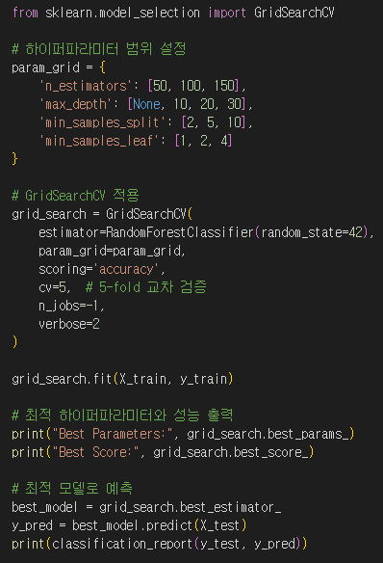
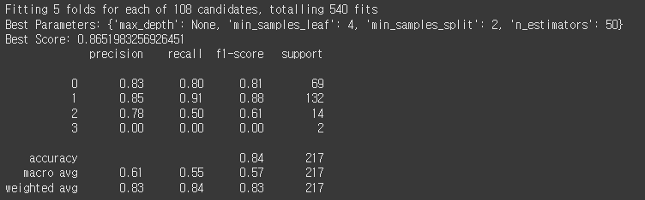
최종 튜닝 (하이퍼파라미터 튜닝)
하이퍼파라미터 튜닝 GridSearchCV를 사용한
랜덤 포레스트 최적화
랜덤 포레스트의 주요 하이퍼파라미터(n_estimators, max_depth, min_samples_split 등)를
탐색하여 최적 조합 제작

Slide 14
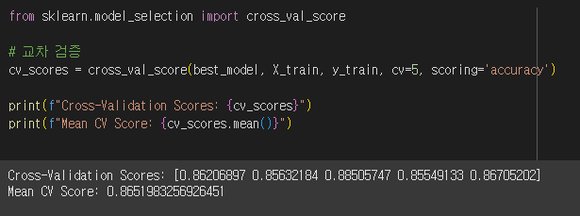
최종 튜닝 (교차 검증)
교차 검증(Cross-Validation)을 통한 성능 평가 모델이 데이터에 과적합되지 않았는지 확인하기 위해 교차 검증을 수행

Slide 15
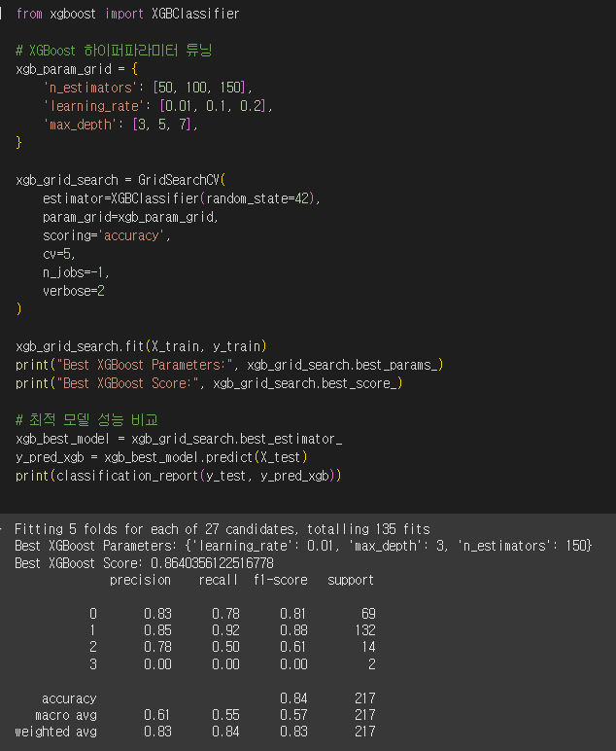
최종 결정
최적 모델 결정 다른 알고리즘과 비교하여
최적 모델 선택 랜덤 포레스트뿐 아니라 다른 모델
(XGBoost, LightGBM, Logistic Regression 등)을
튜닝한 후 성능을 비교하여 최적 모델을 결정

Slide 16
결과
랜덤 포레스트와 XGBoost가 높은 정확도와 성능을 보임
SMOTE 적용 후 클래스 불균형이 해결되어 성능이 개선됨
랜덤 포레스트 최적화된 하이퍼파라미터로 정확도가 향상됨
XGBoost는 정확도에서 높은 성능을 기록함
PM10 농도와 다른 변수(SO2, NO2 등)의 강한 상관관계를 확인

Slide 17
개선 사항
더 많은 외부 데이터를 통합하여 예측 성능 향상
많은 데이터를 효율적으로 처리하는 방법 연구

